Slide 1
Crnogorski-srpski, bosanski, hrvatski jezik i književnost - aktiv
FUNKCIJE JEZIKA
I razred

Slide 2
O jeziku
Jezik se najčešće definiše kao sistem znakova koji služi za govorno sporazumijevanje među ljudima.
To je najsavršenije sredstvo za sporazumijevanje kojim čovjek izražava misli, osjećanja i pomoću kojeg izgrađuje i tumači svijet u kojem živi.
Jezik imenuje sve što postoji - što možemo čulima da doživimo, ali i sve ono što ne postoji - što možemo da zamišljamo i izmišljamo.
Jezik ne mora biti govoren. Ljudi koji ne mogu govoriti imaju svoj jezik- JEZIK ZNAKOVA. Postoje jezici koji se upotrebljavaju u posebne svrhe: Brajeva azbuka (jezik slijepih), jezik gluvonijemih.

Slide 3
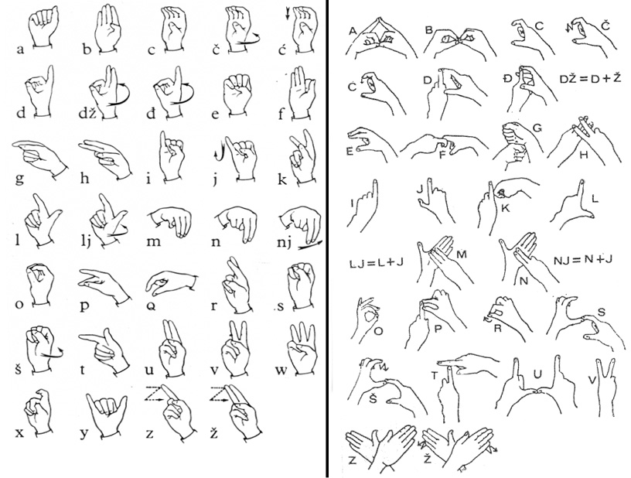
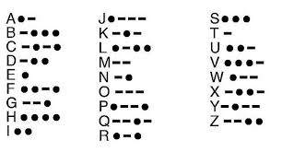
Jezik gluvonijemih- američki i engleski
Morzeova azbuka je metod za prenošenje signala.

Slide 4
Definicija jezika
Različiti autori različito definišu jezik:
Jezik je sistem gestikulacije, gramatike, glasova, riječi ili simbola, koji se koristi za prikaz i razmjenu koncepata ( tj. za komunikaciju), ideja, značenja i misli. (Wikipedia)
Jezik u najširem smislu podrazumijeva svaki sistem znakova koji služi za sporazumijevanje među ljudima.
(Vojislav P. Nikčević, Crnogorski jezik, Cetinje, 1993.)

Slide 5
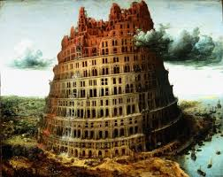
Zanimljivost
Prema Bibliji, svi ljudi su u početku govorili jednim jezikom - hebrejskim (smartao se Adamovim jezikom). Razni svjetski jezici nastali su kao božja kazna ljudima Vavilona - da ne mogu više da se sporazumijevaju među sobom, a samim tim ni, kako su namjeravali, da sagrade Vavilonsku kulu, ,,kojoj će vrh biti do neba.’’

Slide 6
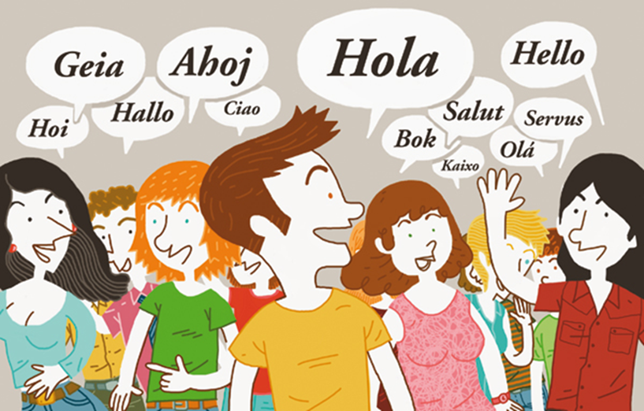
Savremeni naučnici koji se bave jezikom, lingvisti, smatraju da danas u svijetu ima blizu 5000 živih jezika. Tu su uvršteni samo prirodni i govorno aktivni jezici, a ne i vještački (kompjuterski, na primjer) i izumrli (mrtvi jezici). Izumrli (mrtvi) jezici kao staroslovenski, latinski i starogrčki imaju svoju drugu važnu ulogu u nauci, književnosti, religiji i kulturi.

Slide 7
Govor - pismo
Jezik se ostvaruje kroz govor i preko pisma. Govor je vezan za vrijeme, dinamičan je i prolazan, a pismo je vezano za prostor, statično je i trajno, ali i jedno i drugo su vrlo značajni u procesu komunikacije.
Govor Pismo
-vrijeme -prostor
-dinamičnost - statičnost
- prolaznost -trajnost

Slide 8
Nauka o jeziku
Nauka koja se bavi proučavanjem jezika naziva se lingvistika.
Lingvistika može biti sinhronijska i dijahronijska. Sinhronijsku lingvistiku zanima stanje u određenom periodu. Dijahronijsku lingvistiku zanima razvoj određenih pojava ili kompletnog jezičkog sistema u različitim periodima.

Slide 9
Priroda jezika
Jezik čovjeka određuje na tri plana:
- biološkom ili opšteljudskom ( jezik determiniše čovjeka kao člana ljudskog roda, jer od svh živih bića samo čovjek ima moć govora);
- sociološkom ili grupnom planu (kao pripadnika društvene zajednice koja se služi određenim jezikom);
-psihološkom ilii individualnom (čovjek je određen jezikom kao ličnost koja ima specifične jezičke karakteristike unutar određene društvene zajednice).

Slide 10
Funkcije jezika
Osim komunikacijske funkcije jezik ima i druge funkcije:
Saznajana ili kongitivna funkcija jezika - čovjek otkriva, spoznaje svijet oko sebe;
Kulturna funkcija jezika - u jeziku se čuvaju podaci o kulturnoj prošlosti naroda;
Simbolička funkcija jezika – ta je funkcija u vezi sa kulturnom funkcijom jezika, jezik je dio nacionalnog identiteta, simbol nacionalne pripadnosti;
Estetska funkcija – dolazi najviše do izražaja u književnosti, usmenoj i pisanoj;
Magijska funkcija – ogleda se u vjerovanju da postoji neka natprirodna veza između riječi i onoga što ona označava;
Metajeziča funkcija jezika - jezikom možemo govoriti o svemu pa i o jeziku, kad objašnjavamo neku jezičku pojavu.

Slide 11
Jezik kao sistem znakova
Komunikacija može biti verbalna i neverbalna.
Jezička sredstva su: govor i pismo.
Neverbalna sredstva: gest, mimika.

Slide 12
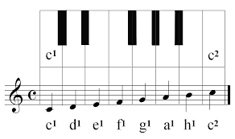
Jezički sistem sastavljen je od jezičkih znakova ili simbola.
Čovjek ima i druge sisteme znakova za sporazumijevanje kao što su: gestovi, mimika, saobraćajni znaci, hemijske formule, note i sl.
Nauka koja se bavi svim vrstama znakova koji se pojavljuju u životu čovjeka zove se semiotika.

Slide 13
vrste znakova:
-ikonički znakovi veza između znaka i onoga što on označava počiva na sličnosti crtež, geografska karta,fotografija...
-indeksni – znaci kod kojih je odnos između znaka i označenog zasnovana na uzročno-posljedičnoj vezi (dim znak za vatru)
-simboli su najbrojniji i nastali su konvencijom ili dogovorom.Jezički znaci su simboli.

Slide 14
Porijelko i usvajanje pisma
Istorija pisma počinje još u praistorijsko doba. Prvo pismo bili su piktogrami. Piktografsko pismo nastalo je iz čovjekove potrebe da pismeno registruje svijet oko sebe.
Piktogram - cjelovita slika koja je mogla označavati događaj, ili radnju i ne predstavlja riječ.
Ideogram je znak koji označava pojam ili misao. Ideogram vrlo često koristimo u matematice + više , u meteorologiji * snijeg,$ za dolar, % procenat...One koje vjerovatno svakodnevno koristimo su: @, #, & ...

Slide 15
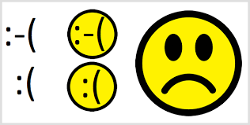
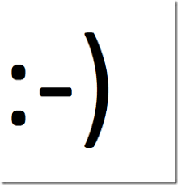
Za domaći
Emotikoni - jezik moje digitalne generacije

